Slide 1
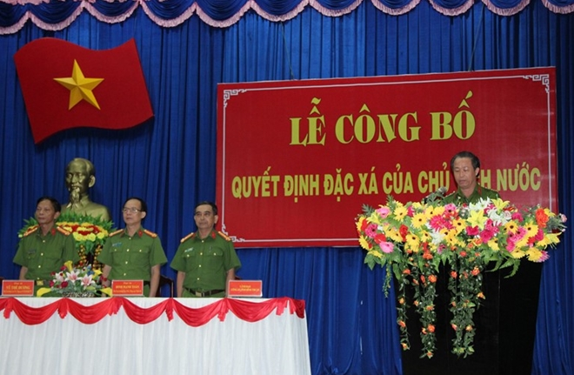
Thứ……ngày…..tháng…..năm…….
TIẾNG VIỆT
Bài 2: SÔNG HƯƠNG
Đặc ân: ơn đặc biệt.

